Slide 1
SECRETARIA MUNICIPAL DE FAZENDA E PLANEJAMENTO
Demonstração e Avaliação do Cumprimento
das Metas Fiscais
3º Quadrimestre de 2023
Abril de 2024

Slide 2
Meta de Arrecadação 2023 – 3º Quadrimestre

Slide 3
Receita Realizada
2022 x 2023 – 3º Quadrimestre
3

Slide 4
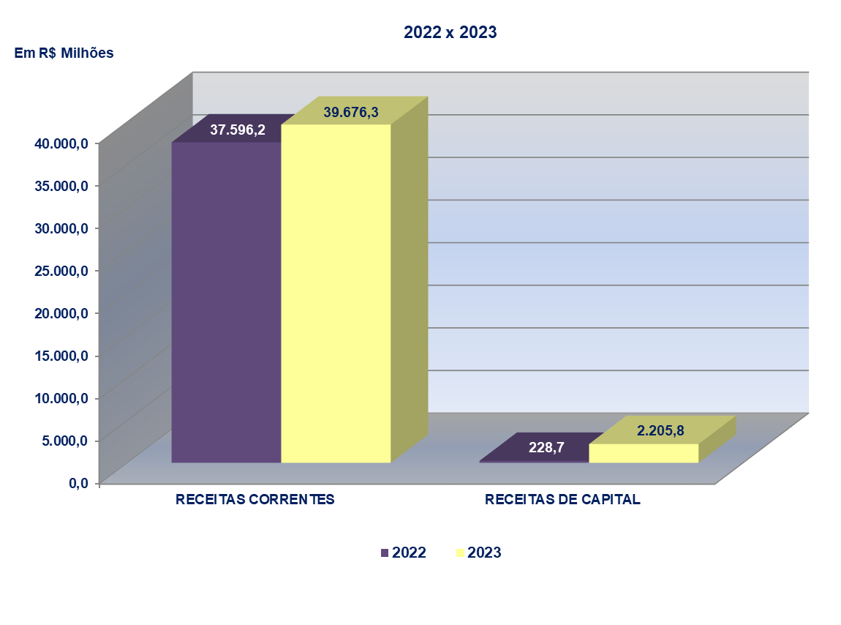
Receitas Correntes e Receitas de Capital
2022 x 2023 – 3º Quadrimestre
4

Slide 5
Receita Tributária Realizada
2022 x 2023 – 3º Quadrimestre

Slide 6
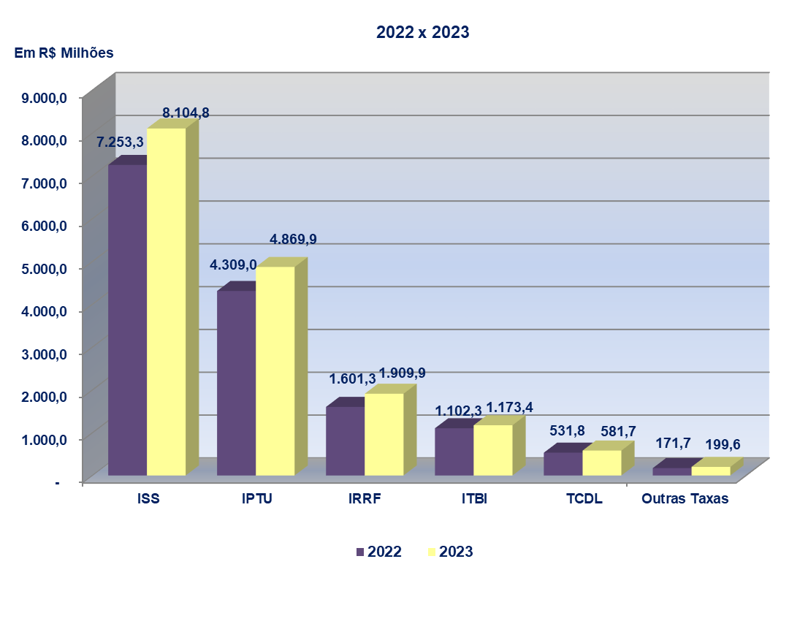
Receita Tributária Realizada
2022 x 2023 – 3º Quadrimestre

Slide 7
Transferências Correntes 2022 x 2023 – 3º Quadrimestre

Slide 8
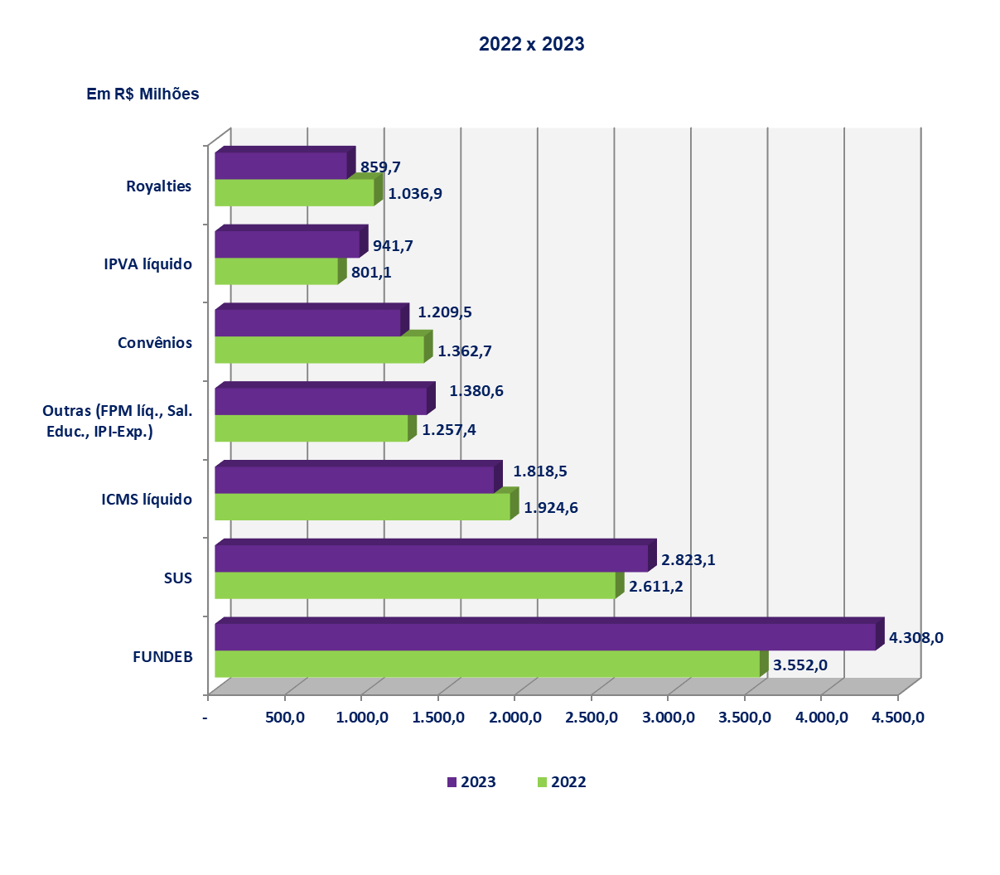
Transferências Correntes 2022 x 2023 – 3º Quadrimestre

Slide 9
Outras Receitas Correntes 2022 x 2023 – 3º Quadrimestre

Slide 10
Desembolso 2023
Despesas Empenhadas – 3º Quadrimestre

Slide 11
Despesas Empenhadas 2022 x 2023 – 3º Quadrimestre

Slide 12
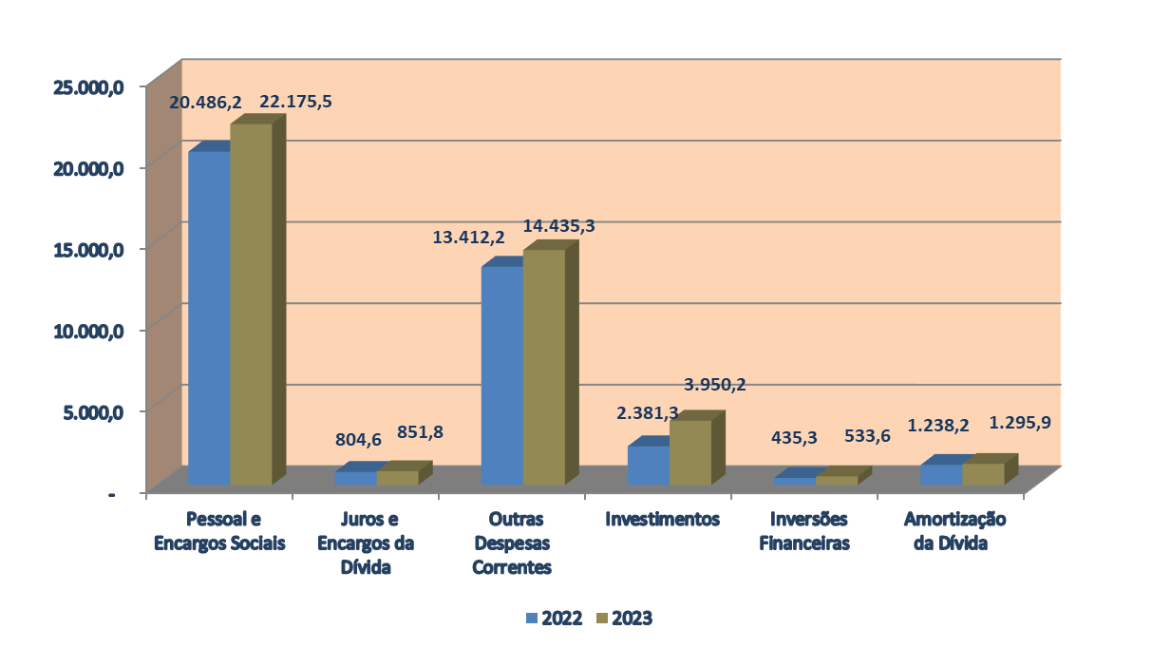
Despesas Empenhadas 2022 x 2023 – 3º Quadrimestre

Slide 13
Despesas Empenhadas 2022 x 2023 – 3º Quadrimestre

Slide 14
Despesa Empenhada por Função de Governo 2022 x 2023 – 3º Quadrimestre

Slide 15
Investimento / Despesa Total
3º Quadrimestre

Slide 16
Receita Corrente Líquida
2022 x 2023 – 3º Quadrimestre

Slide 17
Resultado Orçamentário 2022 x 2023 – 3º Quadrimestre

Slide 18
Resultado Primário
2023 – 3º Quadrimestre

Slide 19
Resultado Nominal
2022 x 2023 – 3º Quadrimestre

Slide 20
Limites Legais 2023 – 3º Quadrimestre

